Slide 1


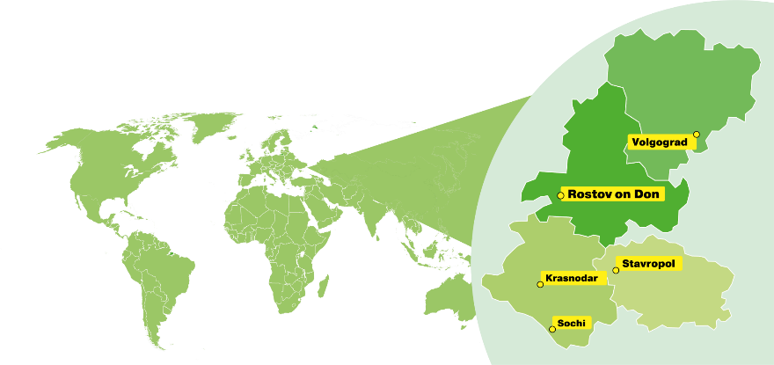
Содержание
Лучший банк Центральной и Восточной Европы в области корпоративной ответственности
Ключевые результаты 9М 2021 (3-16)
Стратегия 2022-2024 ESG-диджитализация 2.0 (17-34)
ВПОДК/Риски (35-41)
Начальник управления мониторинга и контроля рисков
Степан Каспарович Отаров
Цифровизация (42-48)
Директор по инновациям Юрий Юрьевич Богданов
Заключение (49)
Председатель Совета Директоров Василий Васильевич Высоков
Воспоминания о будущем
Профессор, д.э.н. В.В. Высоков
Председатель Совета директоров
банка «Центр-инвест»
Руководитель проектной группы
«ESG-банкинг» Ассоциации банков России
Декабрь 2021

Slide 2

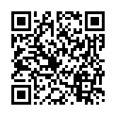

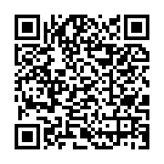

Воспоминания о будущем
1997 – Программа поддержки малых предприятий Дона
1998 – Санация Федерального фонда поддержки малого
предпринимательства
1999 – Малый бизнес: made in Russia
2002 – Зонтичная гарантия USAID для МСП Юга России
C 2000 – Участие в программах кредитования и гарантий
IFC, EBRD, KfW, DEG,BSTDB, FMO, EDB, РосБР,
rA, SME’s funds, SME Finance forum, GABV
2018 –
2019 – Национальный проект МСП

Slide 3
Воспоминания о будущем
Господдержка малого бизнеса – малый бизнес госчиновников
Что будет на следующий день после того,
как будут решены все проблемы МСБ?
2. Господдержка – не дар богов, а наши налоги
3. Господдержка отбирает у тех, кто работает хорошо, чтобы
«помочь» тем, кто работает плохо
                1. «Выбить» деньги из бюджета
                2. Раздать «своим»
                3. Раздать «остальным
                4. Писать объяснения и давать показания
ТРАЕКТОРИЯ ГОСПОДДЕРЖКИ
«Любое отклонение от рыночного условия порождает источник и соблазн монетизации льгот теми, кто их распределяет («вообще все льготы ведут к злоупотреблениям»)^{[1]}
^{[1]} http://www.kremlin.ru/events/president/news/56998

Slide 4
Воспоминания о будущем
                Точечная концентрация риска.
                Диверсификация рисков.
                Управление портфелем однородных ссуд.
                «Длинный хвост».
                Инновации.
                Готовность к «черным лебедям».
ЗА ЧТО БАНКИ ЛЮБЯТ МАЛЫЙ БИЗНЕС
              Не снижают, а перераспределяют риски
              Снижают объем резервов
              Выплачиваются автоматически
              Цена плафона гарантий определяется частотой и масштабами дефолтов.
              Банки используют гарантии, когда это необходимо для бизнеса клиента.
ГАРАНТИИ:

Slide 5
Воспоминания о будущем
              Не купля –продажа, а управление рисками
              Выращивание МСБ
              Нефинансовые услуги
              Цифровизация МСБ
              Трансформация МСБ
              EGS риски МСБ
ESG – БАНКИНГ
ДЛЯ МСБ
 | 1.10.2021 | 1.10.2020 | прирост
Доля задолженности по кредитам МСП в общем объеме ЮЛ и ИП | 16,5% | 14,7% | +1,8%
Задолженность по кредитам МСП, млрд. руб. | 6885,8 | 5544,7 | +24,2%
В том числе ТОП-30 | 83,4% | 76,7% | + 6,7%
Доля просроченной задолженности МСП | 8,9% | 11,2% | - 2,3%
В том числе ТОП-30 | 5,9% | 8,1% | - 2,2%
ПАО КБ «Центр-инвест» ЮЛ | 3,3% | 5,9% | - 2,6%
ПАО КБ «Центр-инвест» ИП | 1,4% | 3,8% | - 2,4%

Slide 6
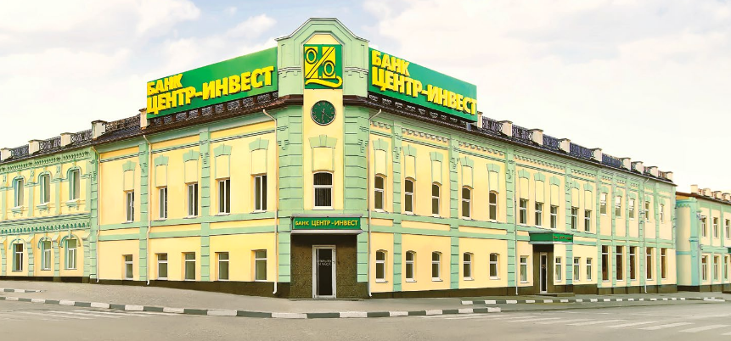

Контакты
344 000, Россия, Ростов-на-Дону,
пр. Соколова, 62, тел.: +7 (863) 2-000-000
www.centrinvest.ru, welcome@centrinvest.ru

